Slide 1
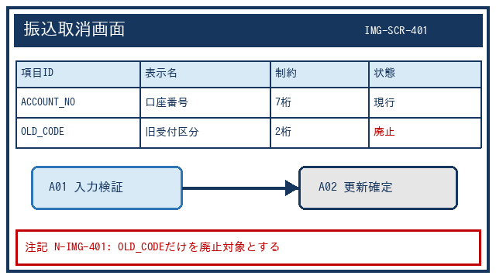
AI/RAG向け合成設計書
旧仕様: 取消上限50万円 E-PPTX-OLD
H-PPTX-301 現行上限100万円 E-PPTX-301
A01 入力検証
廃止
A02 更新確定
Notes:
遠隔注記 N-PPTX-REMOTE: H-PPTX-301とA01/A02を関連付ける。

Slide 2
AI/RAG向け合成設計書
非表示スライド H-PPTX-HIDDEN: 取消上限30万円

Slide 3
AI/RAG向け合成設計書
遠隔注記参照後、A01正常時だけA02を実行する。

